Slide 1
Regionale aanpak kraamzorg 2026
Start de presentatie

Slide 2
Werkwijze op hoofdlijnen
Zorgverzekeraars treden gelijkgericht op/werken nauw samen om toegankelijkheid te borgen en noodzakelijke interventies mogelijk te maken:
Wachtlijstcoördinatie
Opstarten van een partuspool
Opstarten van een kraamcentrum
Extra regionaal opleiden
Eén verzekeraar maakt de afspraken met een KSV regio. Deze worden vastgelegd in een regioplan.
Indien er een regiotoeslag nodig is spreekt één verzekeraar dit af met de kraamzorgaanbieder die de interventie gaat organiseren (via een addendum) en verzoekt andere verzekeraars de afspraken over te nemen.
Er wordt uitgegaan van een goedgekeurde begroting voor het berekenen van een regiotoeslag.

Slide 3
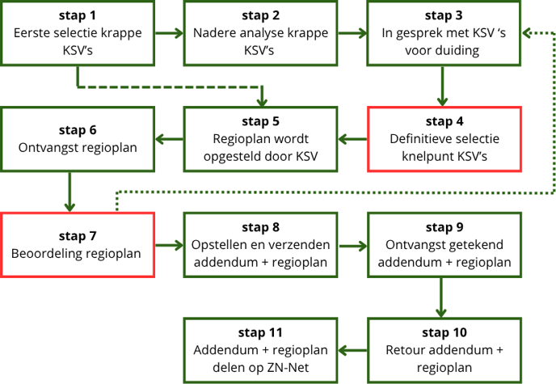
Stappenplan en planning
We richten ons er op om in juni addenda te kunnen sluiten.

Slide 4
Stap 1: eerste selectie van krappe KSV’s
In 2025 in KSV ten minste drie maanden
gemiddelde zorgduur <28 uur per traject was
DIRECT REGIOPLAN OPVRAGEN
Let op: dit gaat om kraamzorguren exclusief ziekenhuisuren, i.v.m. een mogelijke vertekening van de zorgduren op basis van de verwerkingsduur van de ziekenhuisdeclaraties.
1a
6 KSV’s
In 2025 in KSV ten minste één maand
gemiddelde zorgduur <30 uur per traject was
Let op: dit gaat om kraamzorguren exclusief ziekenhuisuren, i.v.m. een mogelijke vertekening van de zorgduren op basis van de verwerkingsduur van de ziekenhuisdeclaraties.
1b
4 KSV’s
2
KSV en pref zorgverzekeraars verwachten dat mogelijk extra investering nodig is
(verdeelprobleem)
9 KSV’s

Slide 5
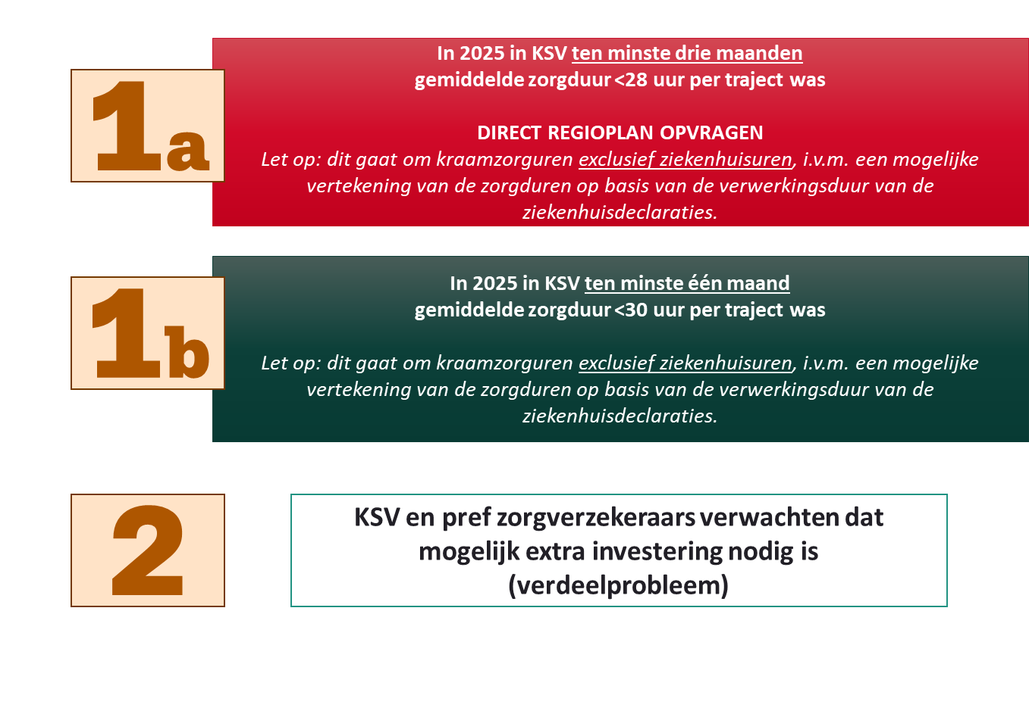
Stap 1: vervolg eerste selectie
Direct verzoek om regioplan in te vullen
Informatie opvragen voor analyse
In gesprek
Informatie opvragen voor analyse
In gesprek
Informatie opvragen voor analyse
(In gesprek)

Slide 6
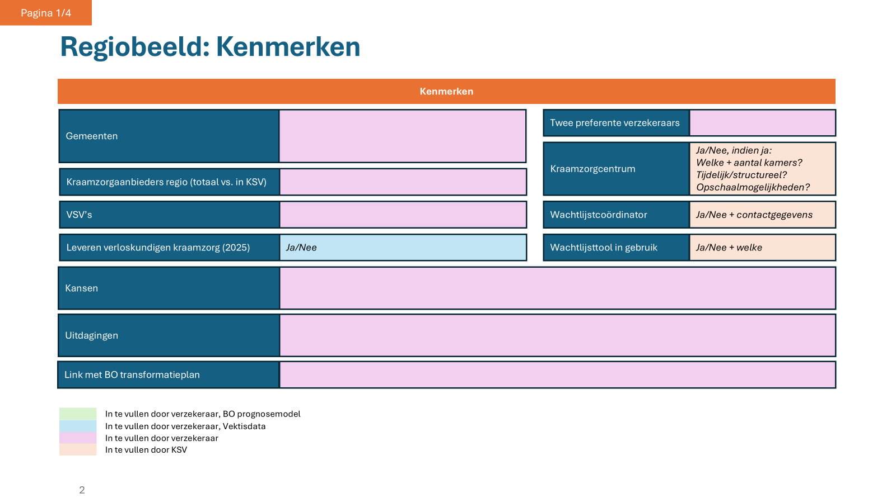
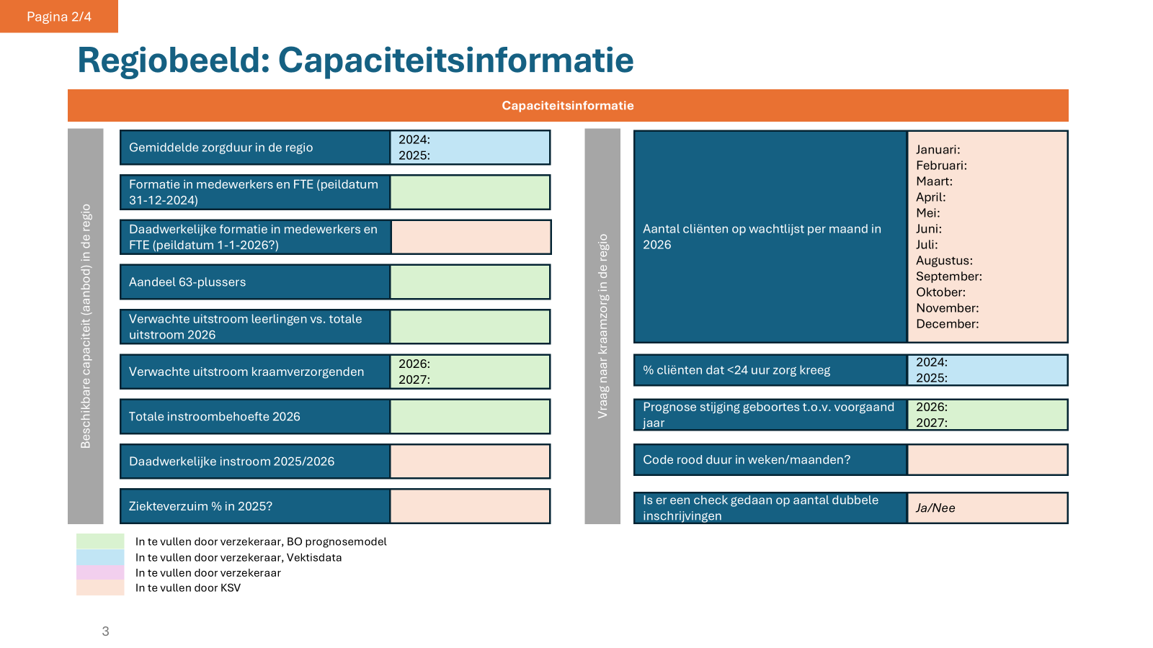
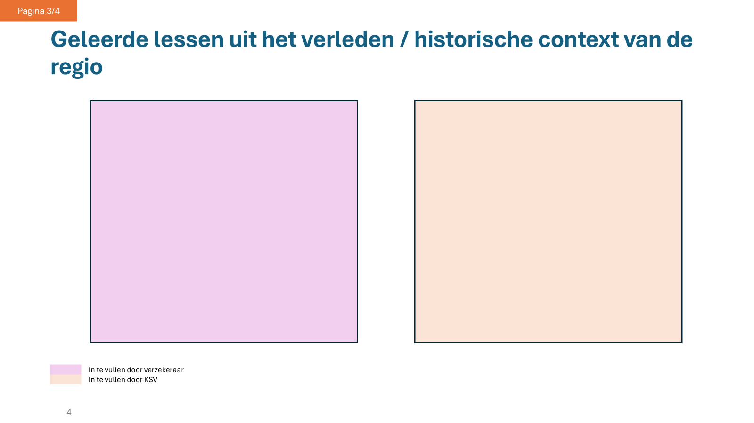
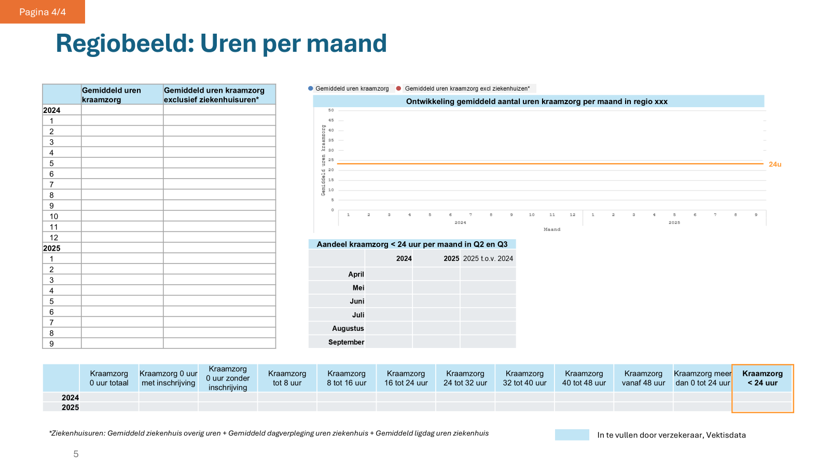
Stap 2: nadere analyse (regiobeeld)

Slide 7
Stap 2: nadere analyse (regiobeeld)

Slide 8
Stap 2: nadere analyse (regiobeeld)

Slide 9
Waar staan we nu?
We zijn bezig met het uitvoeren van stap 2 en 3.
Uitwerking van:
De voorwaarden voor de vier interventies (gelijkgericht).
Regiotoeslag.
Standaardaddendum.

Slide 10
Voor de regiotoeslag
Ligt er een ondertekend regioplan op KSV-niveau.
Gaan we uit van een goedgekeurde begroting.
Benutten we de toeslag integrale geboortezorg (tig) of de max-max.
Voor de regiotoeslag wordt een addendum gesloten met één kraamzorgaanbieder die het gaat uitvoeren.
Er komen aparte prestatiecodes voor de 4 interventies.
De goedgekeurde begroting wordt op basis van marktaandelen verdeeld over de zorgverzekeraars.
Hun aandeel verdisconteren zij in een toeslag die zij vergoeden aan de uitvoerende kraamzorgaanbieder.

